Slide 1

Introdução ao HTML
Instrutor: Henrique Delegrego
Créditos: Maju Testoni

Slide 2
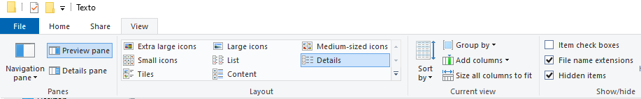
Introdução ao HTML
Criando arquivo
Habilitar a caixa do nome de extensão dos arquivos!
Notes:
Chegamos em um momento que todos os trabalhos são em grupo

Slide 3
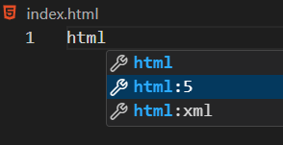
Introdução ao HTML
Criando arquivo
Crie uma pasta
Dentro da pasta escolhida para o projeto, crie um arquivo chamado index.html
Digite “html” e escolha a opção “html: 5”
Notes:
Chegamos em um momento que todos os trabalhos são em grupo

Slide 4
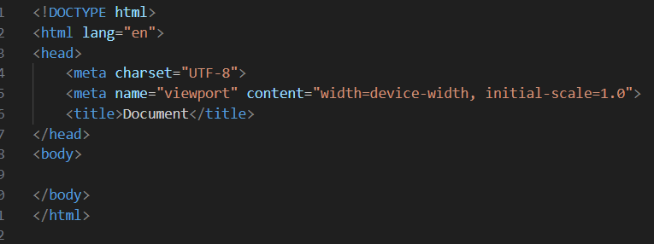
Introdução ao HTML
Estrutura
!DOCTYPE: Tipo do documento
HTML lang: Linguagem do documento
meta charset: Lista de caracteres que serão escritos no documento
meta name: Define a área usável da tela
Notes:
Chegamos em um momento que todos os trabalhos são em grupo

Slide 5
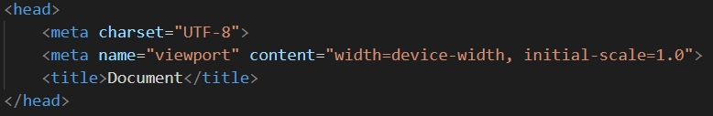

Introdução ao HTML
Estrutura
A tag <title> é onde está escrito o nome que aparecerá na aba do navegador
O esqueleto da nossa página fica dentro da tag <body>
Agora: Vamos programar nossa primeira página web!!!
Notes:
Chegamos em um momento que todos os trabalhos são em grupo

Slide 6
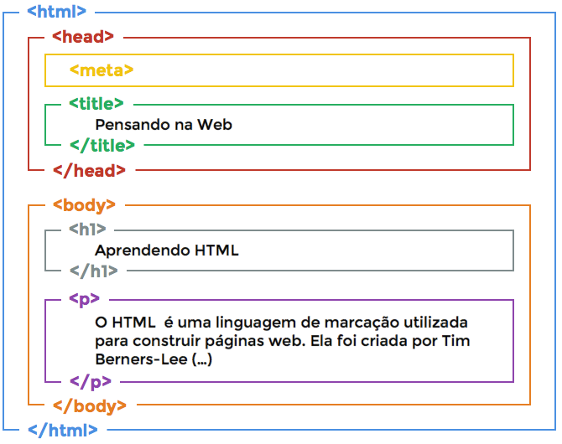
Introdução ao HTML
Estrutura
O HTML é uma linguagem estruturada em tags, com a tag <div> sendo uma tag genérica
A maioria das tags servem mais como divisões semânticas do que sintáticas
Notes:
Chegamos em um momento que todos os trabalhos são em grupo

Slide 7
Introdução ao HTML
Agora é com vocês!
Crie um arquivo HTML 5
Utilize a tag h1 e escreva “Olá mundo”
Utilize a tag p e escreva um parágrafo sobre você (fale sobre sua cor e comida favoritas, se gosta de animais, etc.)
Notes:
Chegamos em um momento que todos os trabalhos são em grupo

Slide 8
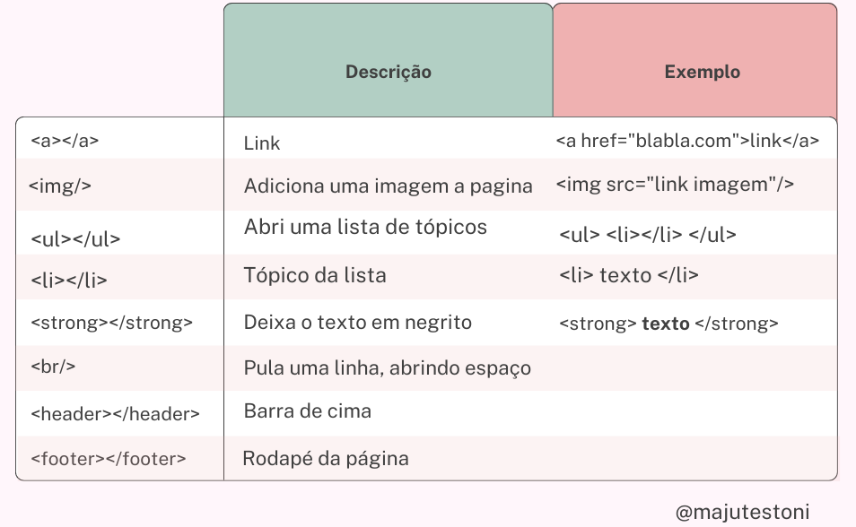
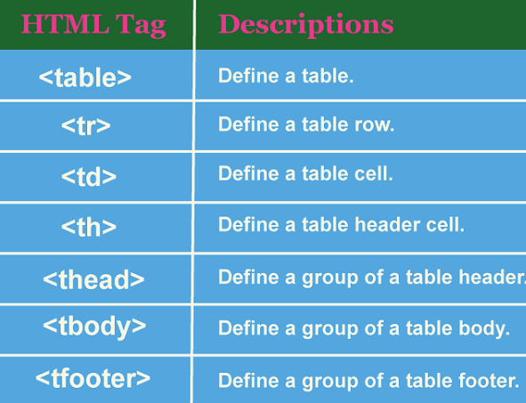
Introdução ao HTML
Tags úteis
HTML não é somente texto
Algumas tags possuem definição específica
Importante: lembrem-se de verificar se a tag possui algum atributo específico, como a tag de imagem (<img/>) que precisa ter um “src” ou a tag de link (<a></a>) precisa ter o href(link)
Notes:
Chegamos em um momento que todos os trabalhos são em grupo

Slide 9
Introdução ao HTML
Agora é com vocês!
Agora que conhecem mais tags, utilizem elas.
Crie um arquivo HTML5
Adicione um título a pagina
Adicione uma imagem à página
Crie novamente uma parágrafo descrevendo a imagem e selecione algumas palavras ou frases que devem ficar em negrito
Em alguns momentos do texto utilize a tag que pula linha
Notes:
Chegamos em um momento que todos os trabalhos são em grupo

Slide 10
Introdução ao HTML
Agora é com vocês!
Fazer exercícios 1, 2 e 3 da lista
Utilizem somente HTML!
Notes:
Chegamos em um momento que todos os trabalhos são em grupo

